Slide 1





Aktualne informacije v šolskem letu 2025/2026
SODELOVANJE IN SOUSTVARJANJE
Kurikularna prenova - nove poti do znanja (KUP)

Slide 2
Potek izobraževanj za nove učne načrte
Projekt Kurikularna prenova – nove poti do znanja (KUP/ŠS) v letih 2025-2027 ⇒ sofinancira Evropska unija;
Izvedeno bo 40-urno izobraževanje:
  *8 ur v živo avgusta 2025,
  *8 ur v živo in na daljavo januar – maj 2026,
  *8 ur v živo avgusta 2026,
  *8 ur v živo in na daljavo januar – maj 2027,
  *8 ur v živo avgusta 2027.
Sočasno bo potekala tudi spremljava prenovljenih učnih načrtov.

Slide 3
3. konferenca DUH Mladi in državljanstvo
13.10.2025 v Kongresnem centru Portus v Portorožu.
Cilji konference so predstaviti:
  izsledke mednarodne raziskave državljanske vzgoje in izobraževanja iz leta 2022;
  priložnosti in možnosti vključevanja državljanske kompetence kot skupnega cilja v okviru posodobljenih učnih načrtov;
  primere odlične in obetavne pedagoške prakse spodbujanja, razvijanja in krepitve državljanske kompetence pri pouku;
  priložnosti in možnosti za krepitev državljanske kompetence pri mladih na primerih učnih dosežkov učencev;
  razmišljanja in pogledi mladih o državljanski kompetenci in njeni vlogi pri krepitvi aktivnega državljanstva (natečaji).
Spletna stran konference je na povezavi: https://duh.zrss.si/

Slide 4
Prijave potekajo v Katisu (Teme – ESS Projektni program – Krepitev kompetenc strokovnih delavcev na področju vodenja inovativnega vzgojno-izobraževalnega zavoda v obdobju od 2024 do 2028 – Vseživljenjsko učenje – Konferenca učiteljev družboslovnih in humanističnih predmetov: Mladi in državljanstvo).
Najlažje se prijavite tako, da po vstopu v Katis v rubriki Katalog najprej zamenjate šolsko leto v 2025/26 in potem v rubriko Del naziva programa vtipkate besedo konferenca.
Zadnji rok za prijavo je 6.10.2025. Kotizacije ni!

Slide 5
Izbirate lahko med 7 paneli v dopoldanskem in popoldanskem delu (v vsakem delu se prijavite na enega, lahko na istega, saj je popoldanski nadgradnja dopoldanskega):
  1. Mladi in aktivno državljanstvo
  2. Krepitev državljanske in državotvorne drže pri mladih
  3. Digitalno državljanstvo: vpliv razvoja digitalne
  tehnologije in svetovnega spleta na mlade
  4. Trajnostni razvoj in etika (potrošništvo in mladi)
  5. Kako dati glas mladim: od besed k dejanjem
  6. Vzgoja za mir in solidarnost: živeti za kulturo miru
  7. Demokracija in človekove pravice

Slide 6
Z dijaki lahko sodelujete na 4 natečajih:
Natečaj Človekove pravice in medijski odmevi
Natečaj Krepitev državotvorne in državljanske drže
Natečaj Ledeniki izginjajo
Natečaj Glas mladih – od ideje do akcije
Rok za oddajo izdelkov dijakov je 6.10.2025.

Slide 7
Sledi preteklosti: struktura portala
Predstavitev same zasnove spletišča na Arnesovi platformi
Povezava do portala https://sledipreteklosti.splet.arnes.si/
Zavihki:
  Ekskurzije (primeri dobrih praks: zgodovinsko terensko delo, ekskurzije, učne poti)
  Formativno (učni scenariji z učnimi sklopi po načelih FS, digitalna orodja FS, strokovna literatura)
  Mesta in trgi (srednjeveška mesta in trgi na Slovenskem)
  Razstave (virtualne, digitalne)
  Vrednotenje (drugi, raznoliki načini)
  Zemljevidi (i-zemljevid Srednjeveška mesta in trgi, i-zemljevid Vojna za Slovenijo, zemljevid Arcanum)
  Povezave (koristne povezave)
K sodelovanju z učnimi gradivi bodo povabljeni tudi učitelji z učenci

Slide 8
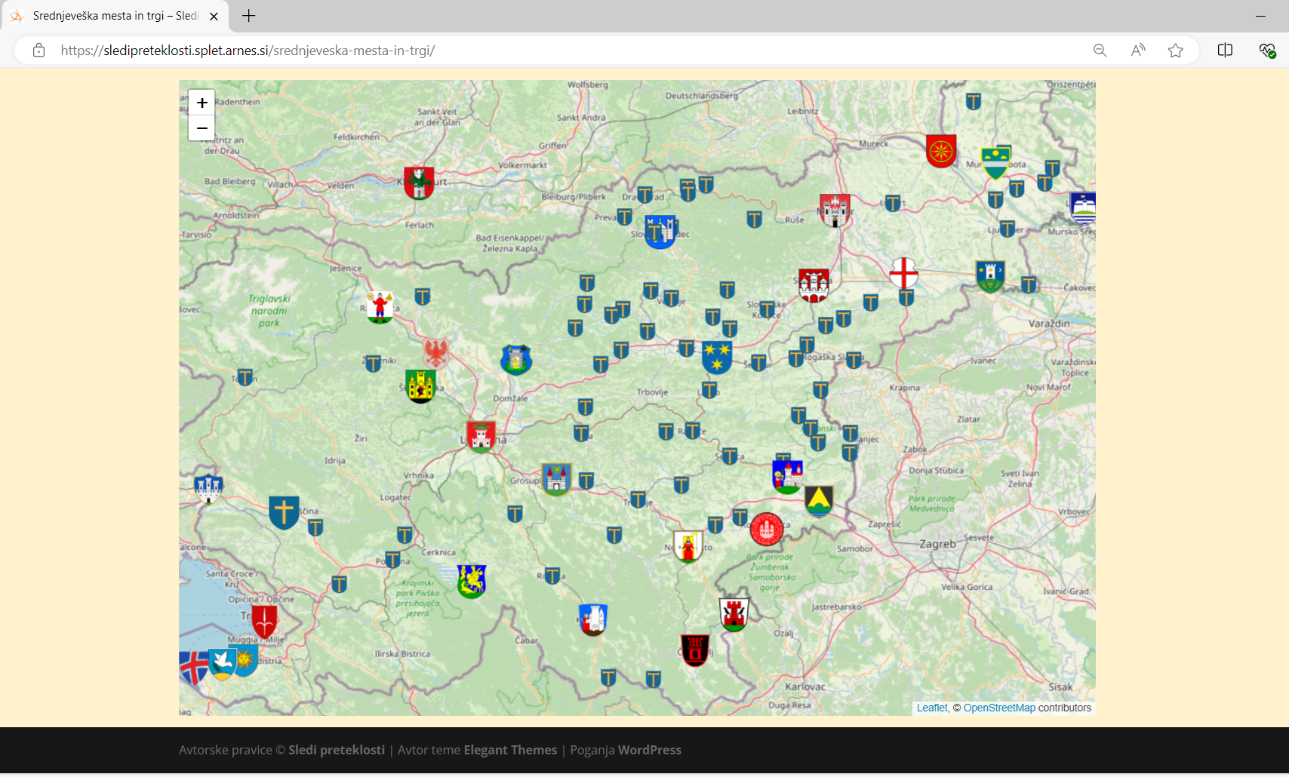
Sledi preteklosti: i-zemljevid srednjeveških mest in trgov na Slovenskem
zasnova zemljevida
delovanje zemljevida
pomoč pri učenju zgodovine
pomožne zgodovinske vede

Slide 9
Sledi preteklosti: izzivi za naprej
Nova interaktivna gradiva za pouk:
interaktivni zemljevid rimskih mest na Slovenskem (predstavitev na Mreži znanja 20.11.2025 v Kongresnem centru hotela Mons (Four Points by Sheraton)),
interaktivni časovni trakovi, interaktivne naloge za preverjanje znanja (eUrejevalnik iz eŠolske torbe), interaktivna orodja FS; interaktivna aplikacija za terensko delo - Actionbound.
Nov zavihek Interaktivno.
Vključitev dodatnih primerov dobre prakse učiteljev iz osnovnih in srednjih šol.

Slide 10
Projekt Beremo skupaj (Društvo Bralna značka Slovenije – ZPMS, Slovensko bralno društvo idr.)
Nacionalni mesec skupnega branja (8. 9. (mednarodni dan pismenosti)–12. 10. 2025 (zaključek Tedna otroka))
Informacije na povezavi: https://www.bralnaznacka.si/sl/beremo-skupaj-nmsb/
V letu 2025 je pozornost namenjena glasnemu branju in pripovedovanju.
Nacionalni projekti in akcije:
  *Strokovna srečanja
  *Projekti Spodbujanje branja (17.9.: Dan zlatih knjig – začetek branja za bralno značko; Rastem s knjigo, #športajmoinberimo)
  *Pokloni čas, polepšaj dan
  *Gozdne knjižnice
Didaktične ideje:
  *Bralna značka (osnovna šola) – priporočeni seznami knjig,
  *Bralni klubi, dobreknjige.si,
  *Izbor odlomkov iz zanimivih in poučnih zgodovinskih virov in literature na teme, ki jih obravnavate pri pouku v tem času.

Slide 11
Mednarodno sodelovanje - izobraževanje
Seminarji Mémoriala de la Shoah s Pariza se bodo izvajali tudi v šolskem letu 2025/2026:
Memorialov seminar za učitelje bo 2026 (Slovenija – Hrvaška – Italija) in bo predvidoma potekal v Trstu (Italija), je brezplačen, trajal bo tri dni, a med tednom.
Kriti bodo stroški bivanja in prehrane, ne pa tudi prevoza (se uredi s potnim nalogom šole).
Iz Slovenije se pričakuje udeležba 13 učiteljev (prav toliko iz Hrvaške in Italije)
Prvi del seminarja se bo odvijal v Trstu med 16. in 18. 2. 2026, drugi del pa v Mariboru med 29. septembrom in 1. oktobrom 2026.
Pomemben pogoj: to naj bodo učitelji, ki se še niso udeleževali seminarjev Mémoriala de la Shoah (newcommers!) in so se dolžni udeležiti obeh delov (tako prvega v Trstu, kot drugega v Mariboru).

Slide 12
Nadaljevanje
Decembra 2025 ali januarja 2026 načrtujemo (v sodelovanju s Svetom Evrope in OHTE) on-line seminar z naslovom Evropska dimenzija pri poučevanju zgodovine. Povabila sledijo!
Festival strpnosti v Miniteatru v Ljubljani z mednarodno udeležbo filmov in predavateljev (jeseni 2025, https://www.mini-teater.si/si/articles/3153/festival-in-program-hisa-strpnosti), kontakt: Ilj Pušnik pr@mini-teater.si
Sodelovanje v mednarodnem projektu Krokus 2025/2026:
  Za vključitev v projekt izpolnite spletno prijavnico, ki je dostopna na povezavi https://forms.gle/JTPSYzrzfbUEysoi6.
  V primeru, ko se želi s posamezne šole v projekt vključiti več učiteljev, mora prijavnico izpolniti izključno tisti/-a učitelj/-ica, ki bo prevzel/-a nalogo glavnega mentorja/-ice.
  Prijaviti se je mogoče do vključno 12. septembra 2025.
  Vsi, ki se v projekt vključujete prvič, lahko nekaj več informacij o projektu najdete na spletni strani https://www.sinagogamaribor.si/dediscina-sinagoga/projekt-krokus/.
  Projekt je zasnovan tako, da bi se naj v tekočem šolskem letu vanj vključil le en razred učencev s posamezne šole oziroma se lahko v projekt vključijo tudi učenci iz različnih razredov istega letnika posamezne šole.
  Kontakt: Marjetka Bedrač, koordinator@sinagogamaribor.si

Slide 13
AKTIVNO DRŽAVLJANSTVO
Ključne informacije:
- v digitalni bralnici ZRSŠ je pod zavihkom Analize, raziskave in poročila objavljeno Končno poročilo spremljanja uvajanja obveznega vsebinskega sklopa Aktivno državljanstvo v srednjih šolah. Povezava do poročila: https://www.zrss.si/pdf/koncno_porocilo_spremljanje_uvajanja_AD.pdf;
- v skladu z ugotovitvami spremljave in zagotavljanju stalnega strokovnega usposabljanja učiteljev aktivnega državljanstva bomo v šolskem letu 2025/2026 (pomlad 2026),
izvedli 8-urno usposabljanje.
O terminu in vsebini boste obveščeni prek spletnih učilnic/sodelovalnic.

Slide 14
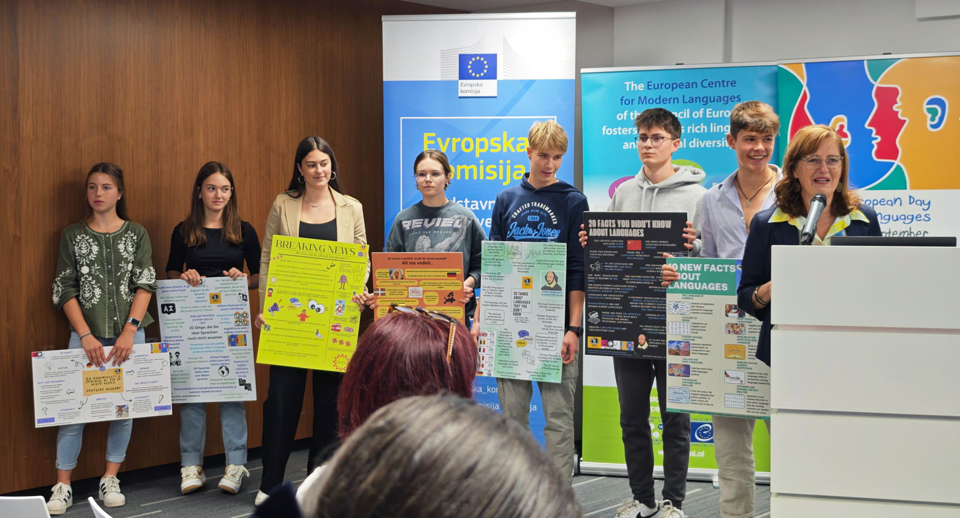
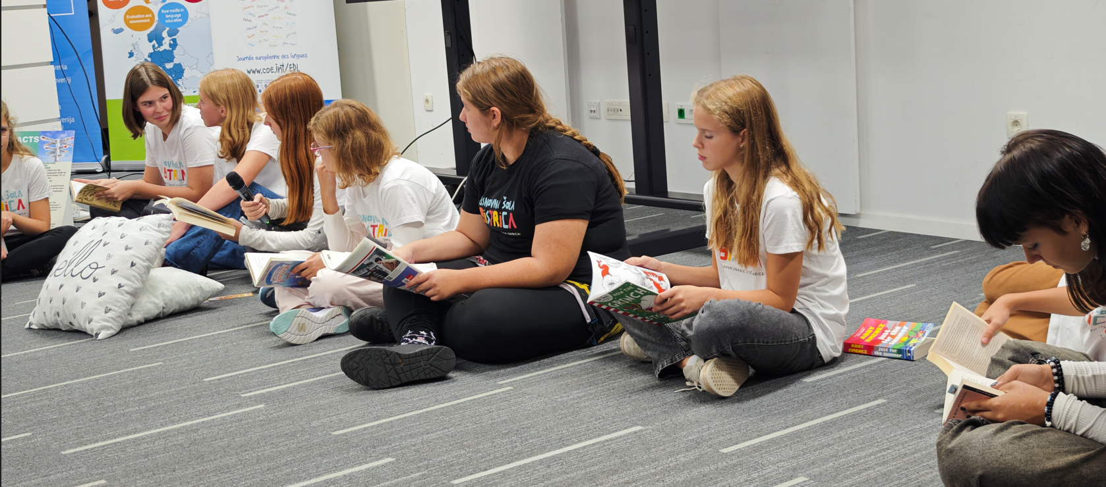
Evropski dan jezikov 2025 v Sloveniji
Osrednja prireditev: 24. septembra 2025
Hiša EU, Ljubljana, podelitev jezikovnih priznanj
Prireditev 2024, nagrajenka Gimnazija Velenje
Razpis za prispevke v Pedagoškem forumu pod motom:
Jeziki odpirajo srca in razširjajo obzorja
v oktobru 2025
https://www.zrss.si/evropski-dan-jezikov/
Prireditev 2024, nagrajenka OŠ Bistrica
Posebna izdaja novičnika ECMJ
European Language Gazette, No. 72 – Special EDL edition nahttps://www.ecml.at/News/Newsletter

